Slide 1
Преобразование графиков.
Часть 1. Квадратичная функция.
Функцию y = ax²+bx+c представляем в виде у = a(х±m)² ± n
Например: у = x²+6x+7 = x²+6x+9 – 2= (х+3)² – 2
Другой пример: у = 2x²+8x+9 = 2x²+8x+8+1 = 2(х+2)² +1
1. Определяем, куда направлены ветви параболы:
вверх (а > 0) или вниз (а < 0).
2. Если + m , то сдвигаем вершину параболы у = х² на m
единиц влево.
Если – m , то сдвигаем вершину на m единиц вправо.
3. Если + n , то поднимаем вершину вверх на n единиц,
если – n, то опускаем вершину вниз.

Slide 2
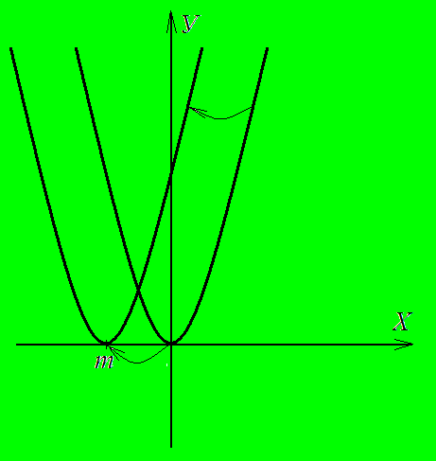
Если у =(х + m)², то сдвигаем параболу у = х² на m единиц влево.

Slide 3
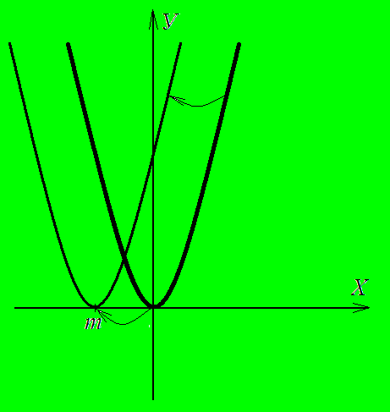
Если у =(х + m)², то сдвигаем параболу у = х² на m единиц влево.

Slide 4
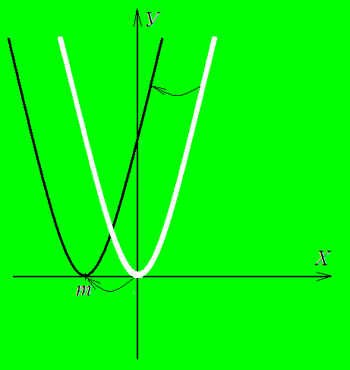
Если у =(х + m)², то сдвигаем параболу у = х² на m единиц влево.

Slide 5
Если у =(х + m)², то сдвигаем параболу у = х² на m единиц влево.

Slide 6
Если у =(х + m)², то сдвигаем параболу у = х² на m единиц влево.

Slide 7
Если у =(х + m)², то сдвигаем параболу у = х² на m единиц влево.

Slide 8
Если у =(х + m)², то сдвигаем параболу у = х² на m единиц влево.

Slide 9
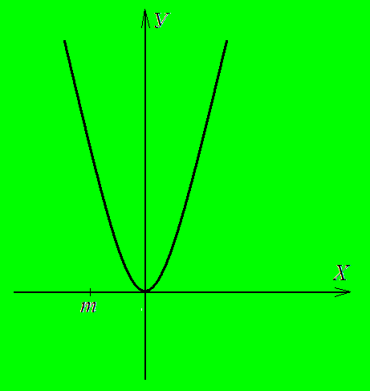
Если у =(х + m)², то сдвигаем параболу у = х² на m единиц влево.

Slide 10
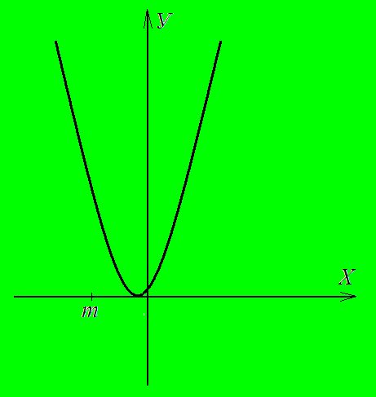
Если у =(х + m)², то сдвигаем параболу у = х² на m единиц влево.

Slide 11
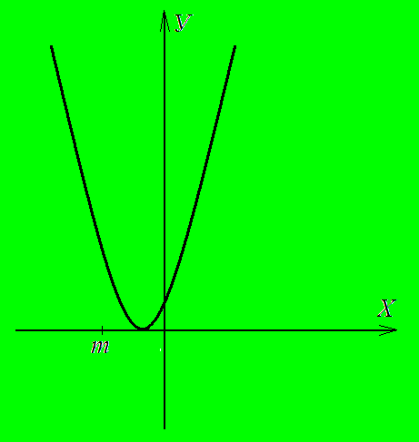
Если у =(х + m)², то сдвигаем параболу у = х² на m единиц влево.

Slide 12
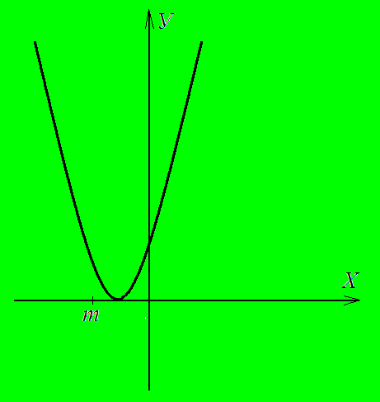
Если у =(х + m)², то сдвигаем параболу у = х² на m единиц влево.

Slide 13
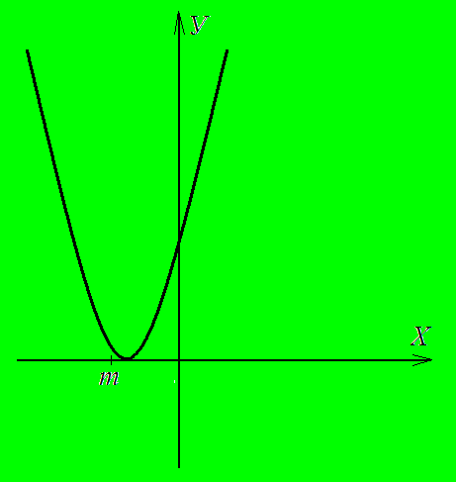
Если у =(х + m)², то сдвигаем параболу у = х² на m единиц влево.

Slide 14
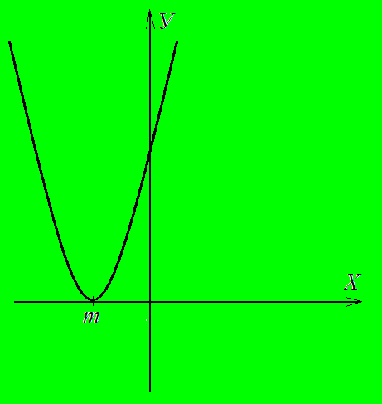
Если у =(х + m)², то сдвигаем параболу у = х² на m единиц влево.

Slide 15
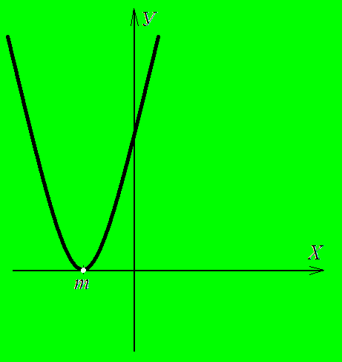
Вершина параболы (– m; 0)

Slide 16
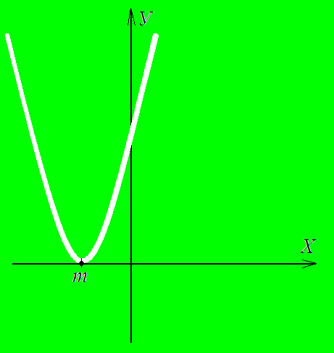
Вершина параболы (– m; 0)

Slide 17
Вершина параболы (– m; 0)

Slide 18
Вершина параболы (– m; 0)

Slide 19
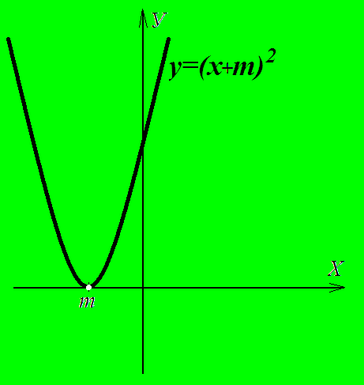
Вершина параболы (– m; 0)

Slide 20
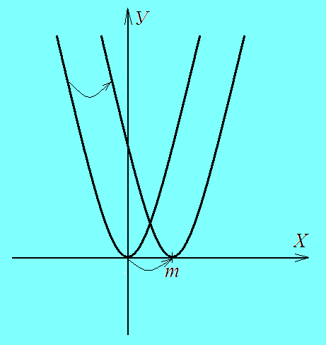
Если у=(х – m)² , то сдвигаем параболу у = х² на m единиц вправо.

Slide 21
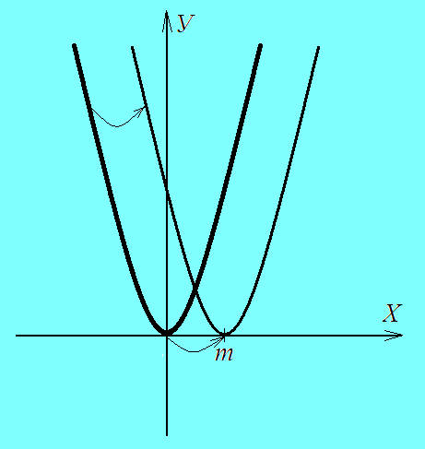
Если у=(х – m)² , то сдвигаем параболу у = х² на m единиц вправо.

Slide 22
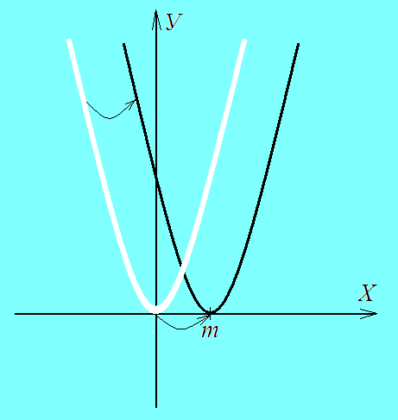
Если у=(х – m)² , то сдвигаем параболу у = х² на m единиц вправо.

Slide 23
Если у=(х – m)² , то сдвигаем параболу у = х² на m единиц вправо.

Slide 24
Если у=(х – m)² , то сдвигаем параболу у = х² на m единиц вправо.

Slide 25
Если у=(х – m)² , то сдвигаем параболу у = х² на m единиц вправо.

Slide 26
Если у=(х – m)² , то сдвигаем параболу у = х² на m единиц вправо.

Slide 27
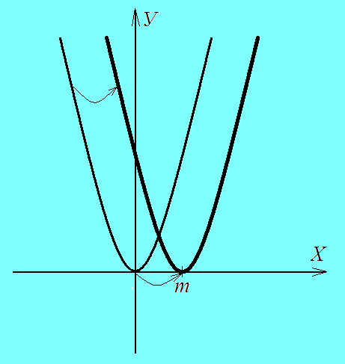
Если у=(х – m)² , то сдвигаем параболу у = х² на m единиц вправо.

Slide 28
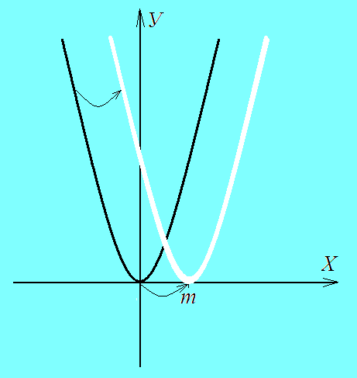
Если у=(х – m)² , то сдвигаем параболу у = х² на m единиц вправо.

Slide 29
Если у=(х – m)² , то сдвигаем параболу у = х² на m единиц вправо.

Slide 30
Если у=(х – m)² , то сдвигаем параболу у = х² на m единиц вправо.

Slide 31
Если у=(х – m)² , то сдвигаем параболу у = х² на m единиц вправо.

Slide 32
Если у=(х – m)² , то сдвигаем параболу у = х² на m единиц вправо.

Slide 33
Если у=(х – m)² , то сдвигаем параболу у = х² на m единиц вправо.

Slide 34
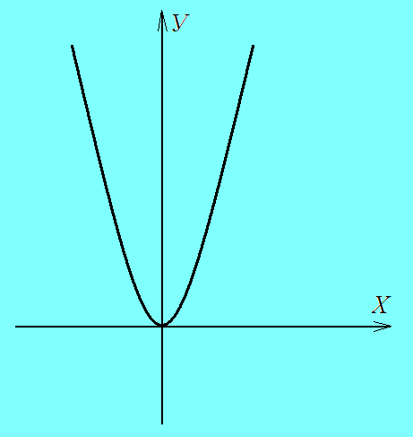
Если у=(х – m)² , то сдвигаем параболу у = х² на m единиц вправо.

Slide 35
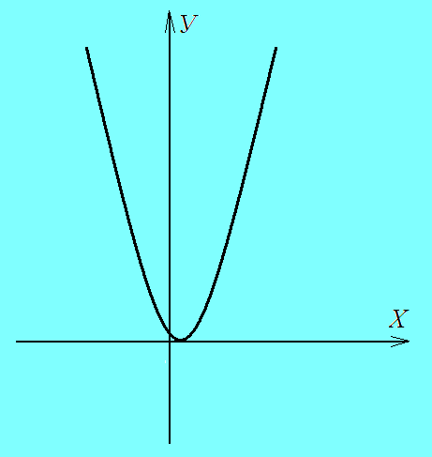
Если у=(х – m)² , то сдвигаем параболу у = х² на m единиц вправо.

Slide 36
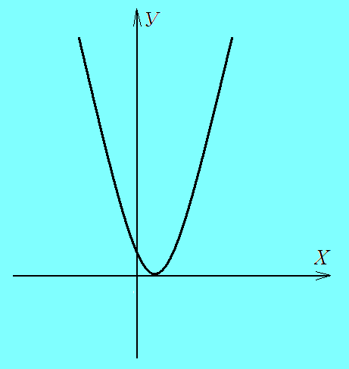
Если у=(х – m)² , то сдвигаем параболу у = х² на m единиц вправо.

Slide 37
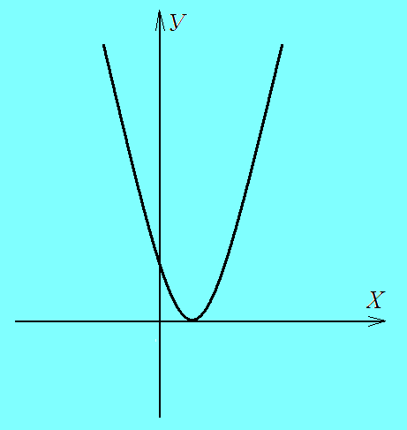
Если у=(х – m)² , то сдвигаем параболу у = х² на m единиц вправо.

Slide 38
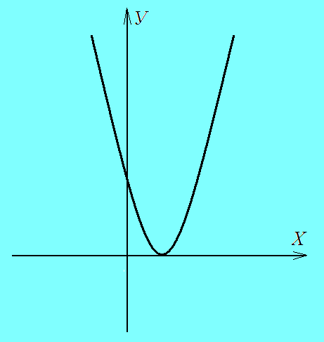
Если у=(х – m)² , то сдвигаем параболу у = х² на m единиц вправо.

Slide 39
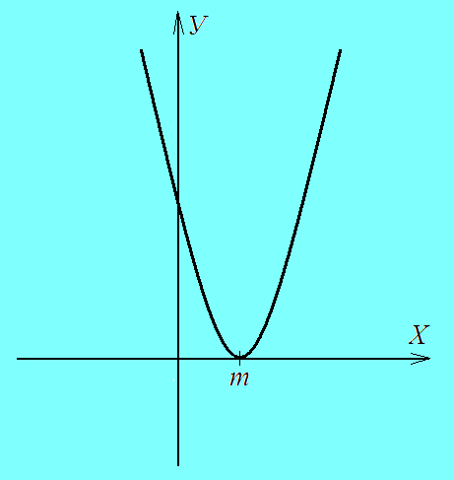
Если у=(х – m)² , то сдвигаем параболу у = х² на m единиц вправо.

Slide 40
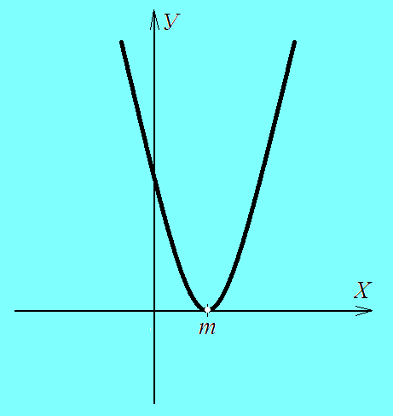
Вершина параболы (m; 0)

Slide 41
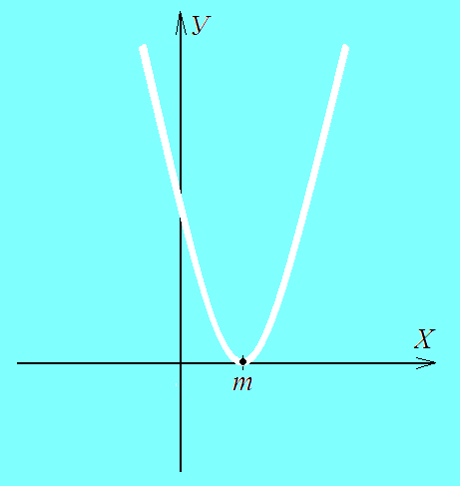
Вершина параболы (m; 0)

Slide 42
Вершина параболы (m; 0)

Slide 43
Вершина параболы (m; 0)

Slide 44
Вершина параболы (m; 0)

Slide 45
Вершина параболы (m; 0)

Slide 46
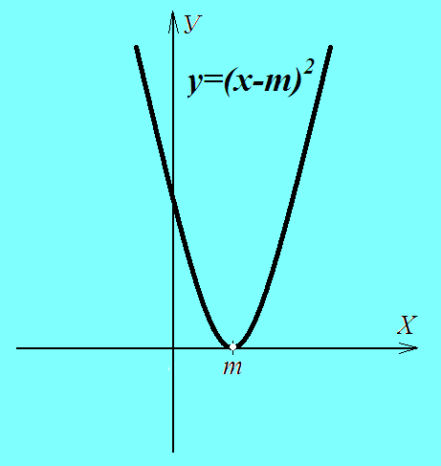
Вершина параболы (m; 0)

Slide 47
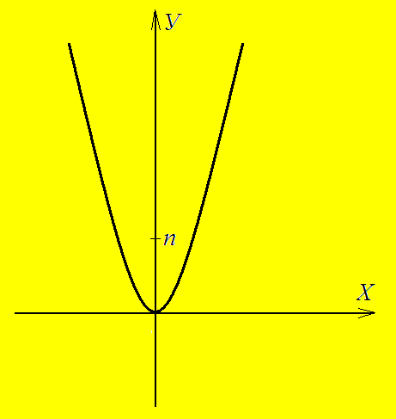
Если у = х² + n , то поднимаем параболу у = х² вверх на n единиц

Slide 48
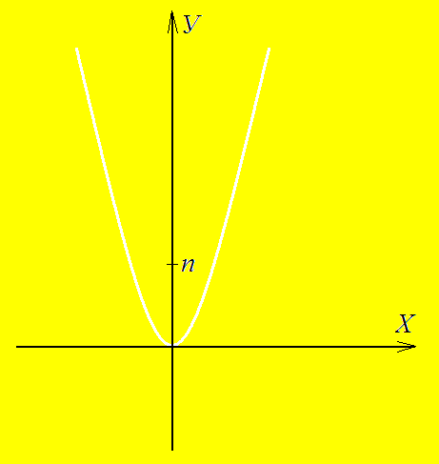
Если у = х² + n , то поднимаем параболу у = х² вверх на n единиц

Slide 49
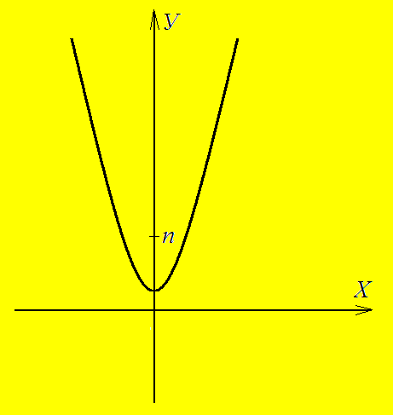
Если у = х² + n , то поднимаем параболу у = х² вверх на n единиц

Slide 50
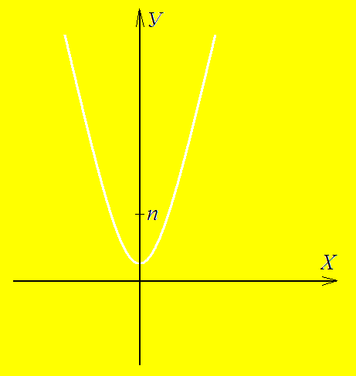
Если у = х² + n , то поднимаем параболу у = х² вверх на n единиц

Slide 51
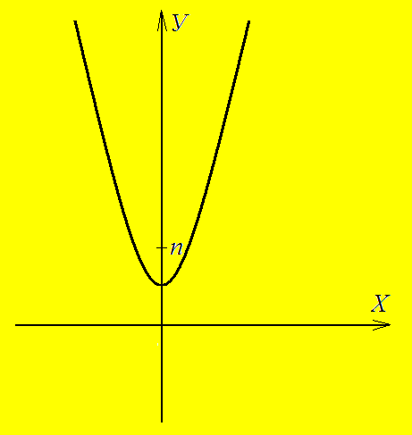
Если у = х² + n , то поднимаем параболу у = х² вверх на n единиц

Slide 52
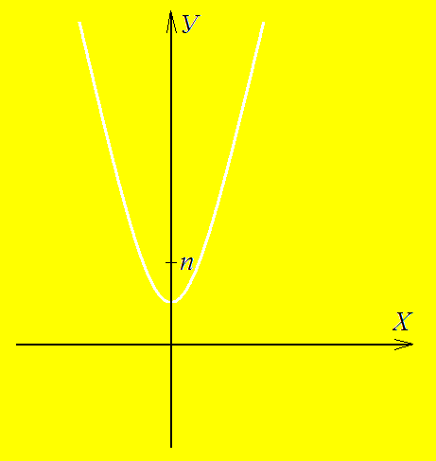
Если у = х² + n , то поднимаем параболу у = х² вверх на n единиц

Slide 53
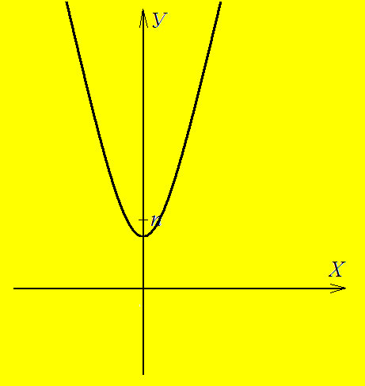
Если у = х² + n , то поднимаем параболу у = х² вверх на n единиц

Slide 54
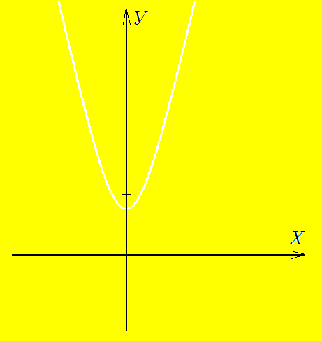
Если у = х² + n , то поднимаем параболу у = х² вверх на n единиц

Slide 55
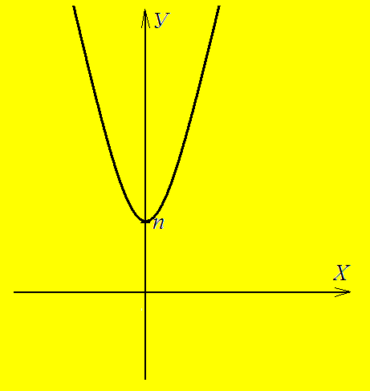
Если у = х² + n , то поднимаем параболу у = х² вверх на n единиц

Slide 56
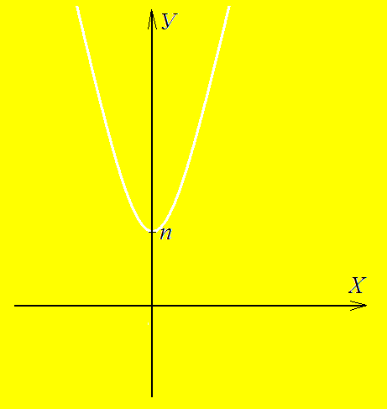
Если у = х² + n , то поднимаем параболу у = х² вверх на n единиц

Slide 57
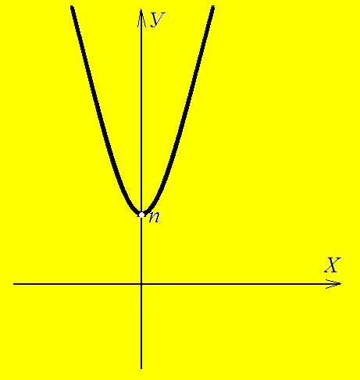
Вершина параболы (0; n)

Slide 58
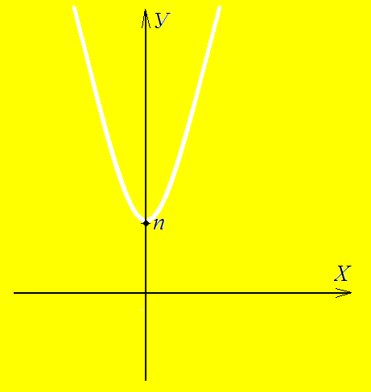
Вершина параболы (0; n)

Slide 59
Вершина параболы (0; n)

Slide 60
Вершина параболы (0; n)

Slide 61
Вершина параболы (0; n)

Slide 62
Вершина параболы (0; n)

Slide 63
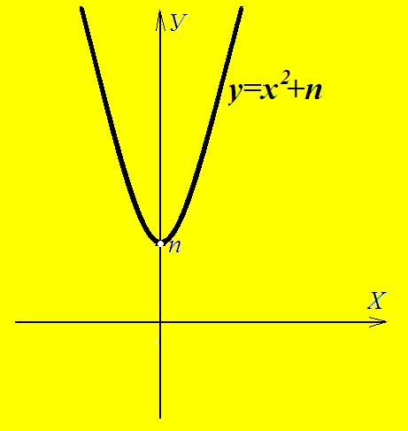
Вершина параболы (0; n)

Slide 64
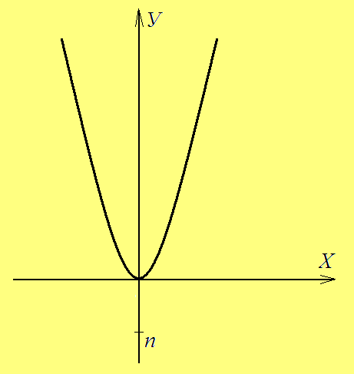
Если у = х² – n , то опускаем параболу вниз

Slide 65
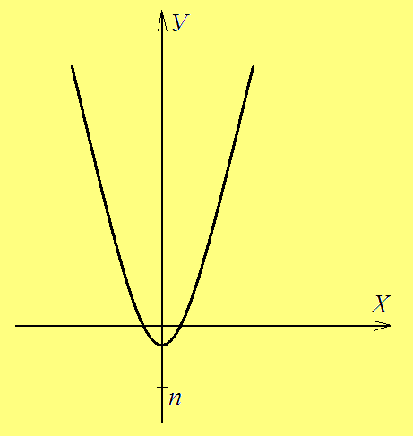
Если у = х² – n , то опускаем параболу вниз

Slide 66
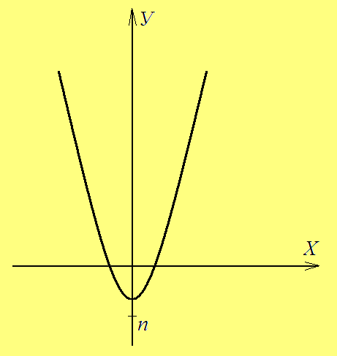
Если у = х² – n , то опускаем параболу вниз

Slide 67
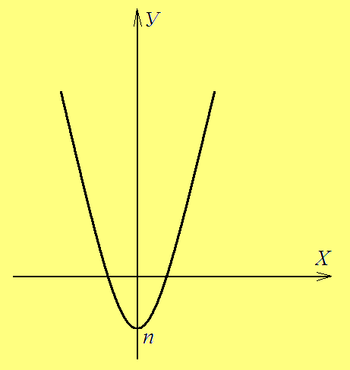
Если у = х² – n , то опускаем параболу вниз

Slide 68
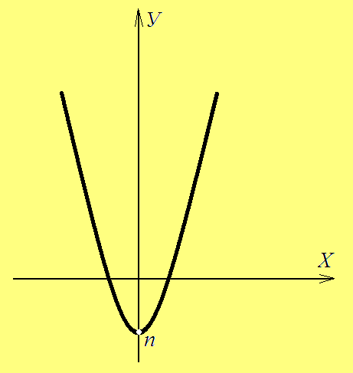
Вершина параболы (0; – n)

Slide 69
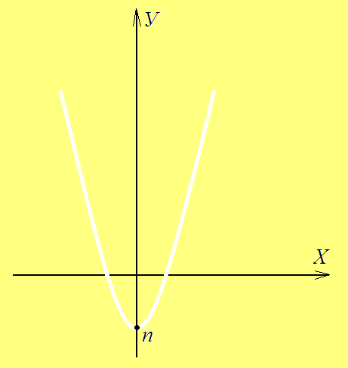
Вершина параболы (0; – n)

Slide 70
Вершина параболы (0; – n)

Slide 71
Вершина параболы (0; – n)

Slide 72
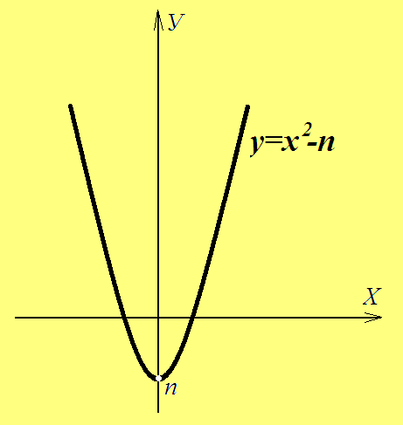
Вершина параболы (0; – n)

Slide 73
Преобразование графиков.
Часть 2. Тригонометрические функции. y=b·sin(x ± α)±n y=b·tg(x ± α)±n y=b·cos(x ± α)±n y=b·ctg(x ± α)±n
Построим график функции y = sin(x + α)
Стандартную синусоиду (косинусоиду, тангенсоиду,
котангенсоиду) передвигаем влево, т.к. +α
(если –α, то график стандартной функции передвигаем вправо)

Slide 74
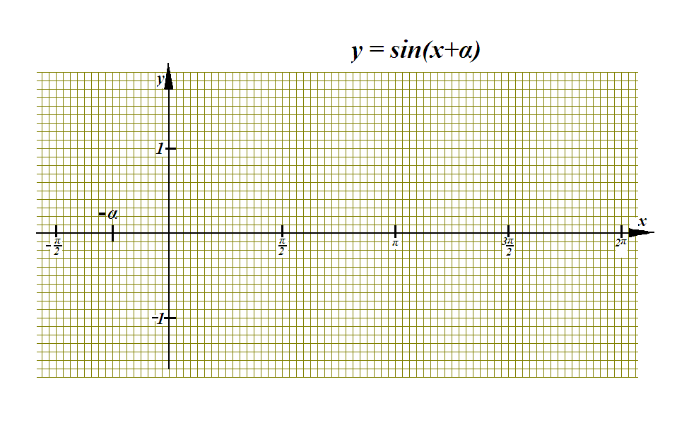
+α поэтому синусоиду сдвигаем в отрицательном направлении

Slide 75
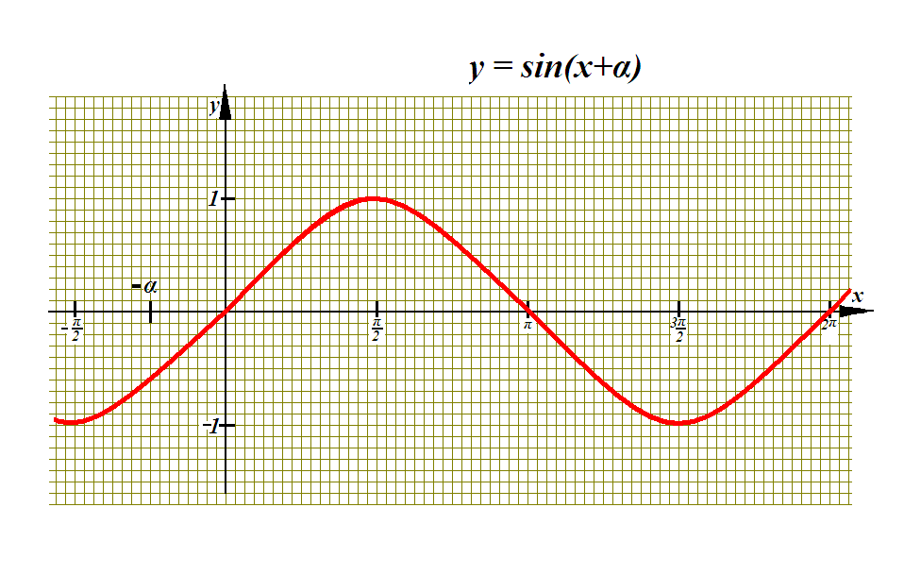
+α поэтому синусоиду сдвигаем в отрицательном направлении

Slide 76
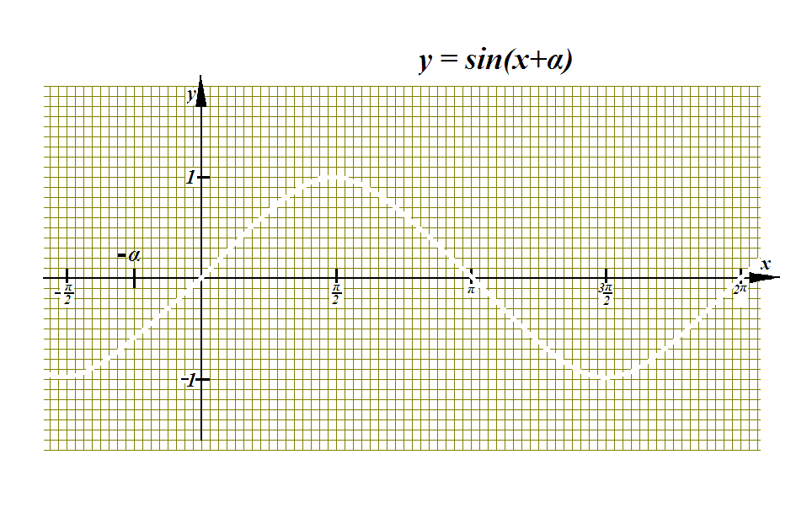
+α поэтому синусоиду сдвигаем в отрицательном направлении

Slide 77
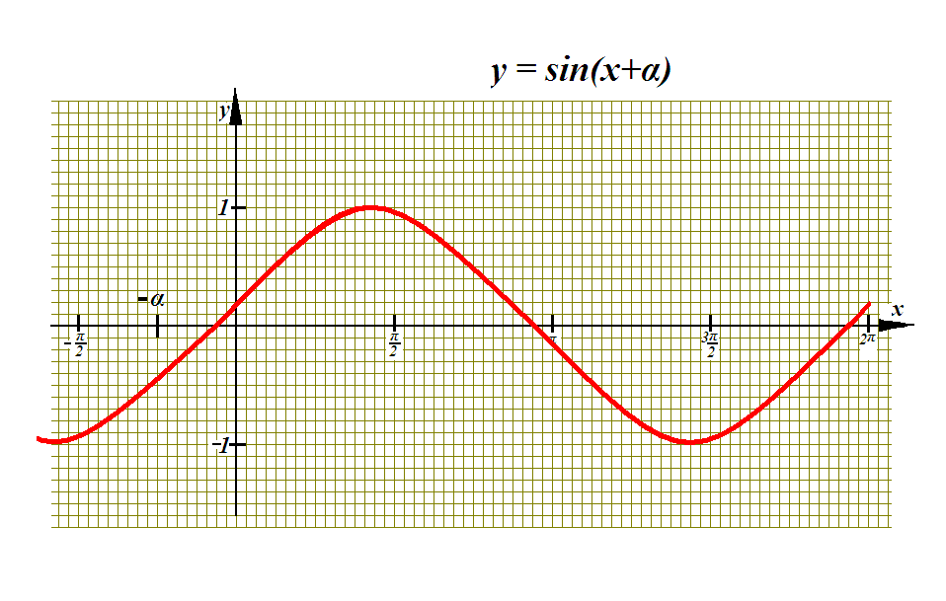
+α поэтому синусоиду сдвигаем в отрицательном направлении

Slide 78

+α поэтому синусоиду сдвигаем в отрицательном направлении

Slide 79

+α поэтому синусоиду сдвигаем в отрицательном направлении

Slide 80

+α поэтому синусоиду сдвигаем в отрицательном направлении

Slide 81

+α поэтому синусоиду сдвигаем в отрицательном направлении

Slide 82

+α поэтому синусоиду сдвигаем в отрицательном направлении

Slide 83

+α поэтому синусоиду сдвигаем в отрицательном направлении

Slide 84

+α поэтому синусоиду сдвигаем в отрицательном направлении

Slide 85

График функции у = sin (x+α)

Slide 86
y=b·sin(x ± α)±n y=b·tg(x ± α)±n y=b·cos(x ± α)±n y=b·ctg(x ± α)±n b – коэффициент «растяжения–сжатия» по оси Оу.
Если b > 1, то график «растягиваем» по вертикали – увеличиваем амплитуду в b раз.
Если 0 < b < 1, то график «сжимаем» по вертикали – уменьшаем амплитуду.
Если b < 0, то график отображаем симметрично оси Ох, т.е. «переворачиваем» его и сжимаем или растягиваем в зависимости от |b|

Slide 87

Построим график функции у = 1,5·sin x

Slide 88

Стандартную синусоиду у = sin x растягиваем по вертикали (вдоль оси Оу) в 1,5 раза.

Slide 89

Стандартную синусоиду у = sin x растягиваем по вертикали (вдоль оси Оу) в 1,5 раза.

Slide 90

Стандартную синусоиду у = sin x растягиваем по вертикали (вдоль оси Оу) в 1,5 раза.

Slide 91

Стандартную синусоиду у = sin x растягиваем по вертикали (вдоль оси Оу) в 1,5 раза.

Slide 92

Стандартную синусоиду у = sin x растягиваем по вертикали (вдоль оси Оу) в 1,5 раза.

Slide 93

Стандартную синусоиду у = sin x растягиваем по вертикали (вдоль оси Оу) в 1,5 раза.

Slide 94

Стандартную синусоиду у = sin x растягиваем по вертикали (вдоль оси Оу) в 1,5 раза.

Slide 95

Стандартную синусоиду у = sin x растягиваем по вертикали (вдоль оси Оу) в 1,5 раза.

Slide 96

Стандартную синусоиду у = sin x растягиваем по вертикали (вдоль оси Оу) в 1,5 раза.

Slide 97

Стандартную синусоиду у = sin x растягиваем по вертикали (вдоль оси Оу) в 1,5 раза.

Slide 98

Стандартную синусоиду у = sin x растягиваем по вертикали (вдоль оси Оу) в 1,5 раза.

Slide 99

Стандартную синусоиду у = sin x растягиваем по вертикали (вдоль оси Оу) в 1,5 раза.

Slide 100
Стандартную синусоиду у = sin x растягиваем по вертикали (вдоль оси Оу) в 1,5 раза.

Slide 101
График функции у = 1,5·sin x

Slide 102

Построим график функции у = sin 2x

Slide 103

Стандартную синусоиду у = sin x сжимаем по горизонтали (вдоль оси Ох) в 2 раза.

Slide 104

Стандартную синусоиду у = sin x сжимаем по горизонтали (вдоль оси Ох) в 2 раза.

Slide 105

Стандартную синусоиду у = sin x сжимаем по горизонтали (вдоль оси Ох) в 2 раза.

Slide 106

Стандартную синусоиду у = sin x сжимаем по горизонтали (вдоль оси Ох) в 2 раза.

Slide 107

Стандартную синусоиду у = sin x сжимаем по горизонтали (вдоль оси Ох) в 2 раза.

Slide 108

Стандартную синусоиду у = sin x сжимаем по горизонтали (вдоль оси Ох) в 2 раза.

Slide 109

Стандартную синусоиду у = sin x сжимаем по горизонтали (вдоль оси Ох) в 2 раза.

Slide 110

Стандартную синусоиду у = sin x сжимаем по горизонтали (вдоль оси Ох) в 2 раза.

Slide 111

Стандартную синусоиду у = sin x сжимаем по горизонтали (вдоль оси Ох) в 2 раза.

Slide 112

Стандартную синусоиду у = sin x сжимаем по горизонтали (вдоль оси Ох) в 2 раза.

Slide 113

Стандартную синусоиду у = sin x сжимаем по горизонтали (вдоль оси Ох) в 2 раза.

Slide 114

Стандартную синусоиду у = sin x сжимаем по горизонтали (вдоль оси Ох) в 2 раза.

Slide 115

Стандартную синусоиду у = sin x сжимаем по горизонтали (вдоль оси Ох) в 2 раза.

Slide 116

Стандартную синусоиду у = sin x сжимаем по горизонтали (вдоль оси Ох) в 2 раза.

Slide 117

Стандартную синусоиду у = sin x сжимаем по горизонтали (вдоль оси Ох) в 2 раза.

Slide 118

Стандартную синусоиду у = sin x сжимаем по горизонтали (вдоль оси Ох) в 2 раза.

Slide 119

Стандартную синусоиду у = sin x сжимаем по горизонтали (вдоль оси Ох) в 2 раза.

Slide 120

Стандартную синусоиду у = sin x сжимаем по горизонтали (вдоль оси Ох) в 2 раза.

Slide 121
График функции у = sin 2x

Slide 122
Тригонометрические функции y = sin x ± n y= tg x ± n y= cos x ± n y= ctg x ± n
По аналогии с квадратичной функцией, график «стандартной» тригонометрической функции, как «твёрдое тело», поднимаем или опускаем вдоль оси Оу в зависимости от +n или –n .

Slide 123
Для того что бы построить график функции y = b·sin (kx ± α) ± n y = b·cos (kx ± α) ± n y = b·tg (kx ± α) ± n y = b·ctg (kx ± α) ± n
необходимо: например y = b·sin (kx ± α) ± n
1.Вынести коэффициент k за скобки, получим y = b·sin k(x ± α/k) ± n
2. Строим стандартный график у = sin x; затем сжимаем или растягиваем его вдоль оси Ох в зависимости от коэффициента k.
3. Если – α/k , то передвигаем график вправо на α/k;
если + α/k , то передвигаем график влево на α/k.
4. Коэффициент b: сжимаем или растягиваем график вдоль оси Оу, т.е. увеличиваем или уменьшаем амплитуду.
5. ±n: поднимаем(+n) или опускаем(–n) график на n единиц.
6. Делаем проверку: берём какое–либо значение х, подставляем его в формулу, находим значение у. Проверяем, лежит ли точка с этими координатами на нашем графике.

Slide 124

Построим график функции у = cos(2x – π/3)

Slide 125

1. Выносим 2 за скобки, получаем у = cos2(x – π/6)
2. Строим график у = cos x

Slide 126

1. Выносим 2 за скобки, получаем у = cos2(x – π/6)
2. Строим график у = cos x

Slide 127
1. Выносим 2 за скобки, получаем у = cos2(x – π/6)
2. Строим график у = cos x

Slide 128
1. Выносим 2 за скобки, получаем у = cos2(x – π/6)
2. Строим график у = cos x

Slide 129
1. Выносим 2 за скобки, получаем у = cos2(x – π/6)
2. Строим график у = cos x

Slide 130
1. Выносим 2 за скобки, получаем у = cos2(x – π/6)
2. Строим график у = cos x

Slide 131
3. Сжимаем косинусоиду по оси Ох в два раза.

Slide 132

3. Сжимаем косинусоиду по оси Ох в два раза.

Slide 133

3. Сжимаем косинусоиду по оси Ох в два раза.

Slide 134

3. Сжимаем косинусоиду по оси Ох в два раза.

Slide 135

3. Сжимаем косинусоиду по оси Ох в два раза.

Slide 136

3. Сжимаем косинусоиду по оси Ох в два раза.

Slide 137

3. Сжимаем косинусоиду по оси Ох в два раза.

Slide 138

3. Сжимаем косинусоиду по оси Ох в два раза.

Slide 139

3. Сжимаем косинусоиду по оси Ох в два раза.

Slide 140

3. Сжимаем косинусоиду по оси Ох в два раза.

Slide 141

3. Сжимаем косинусоиду по оси Ох в два раза.

Slide 142

3. Сжимаем косинусоиду по оси Ох в два раза.

Slide 143

3. Сжимаем косинусоиду по оси Ох в два раза.

Slide 144

3. Сжимаем косинусоиду по оси Ох в два раза.

Slide 145

3. Сжимаем косинусоиду по оси Ох в два раза.

Slide 146

3. Сжимаем косинусоиду по оси Ох в два раза.

Slide 147

3. Сжимаем косинусоиду по оси Ох в два раза.

Slide 148

3. Сжимаем косинусоиду по оси Ох в два раза.

Slide 149
3. Сжимаем косинусоиду по оси Ох в два раза.

Slide 150
Сжали. Получился график функции у = cos 2х

Slide 151
Теперь 4. Передвигаем этот график на π/6 в положительном направлении.

Slide 152

Теперь 4. Передвигаем этот график на π/6 в положительном направлении.

Slide 153

Теперь 4. Передвигаем этот график на π/6 в положительном направлении.

Slide 154

Теперь 4. Передвигаем этот график на π/6 в положительном направлении.

Slide 155

Теперь 4. Передвигаем этот график на π/6 в положительном направлении.

Slide 156

Теперь 4. Передвигаем этот график на π/6 в положительном направлении.

Slide 157

Теперь 4. Передвигаем этот график на π/6 в положительном направлении.

Slide 158

Теперь 4. Передвигаем этот график на π/6 в положительном направлении.

Slide 159

Теперь 4. Передвигаем этот график на π/6 в положительном направлении.

Slide 160

Теперь 4. Передвигаем этот график на π/6 в положительном направлении.

Slide 161

Теперь 4. Передвигаем этот график на π/6 в положительном направлении.

Slide 162

Теперь 4. Передвигаем этот график на π/6 в положительном направлении.

Slide 163

Теперь 4. Передвигаем этот график на π/6 в положительном направлении.

Slide 164

Теперь 4. Передвигаем этот график на π/6 в положительном направлении.

Slide 165

Теперь 4. Передвигаем этот график на π/6 в положительном направлении.

Slide 166
График функции у = cos(2x – π/3)

